Slide 1
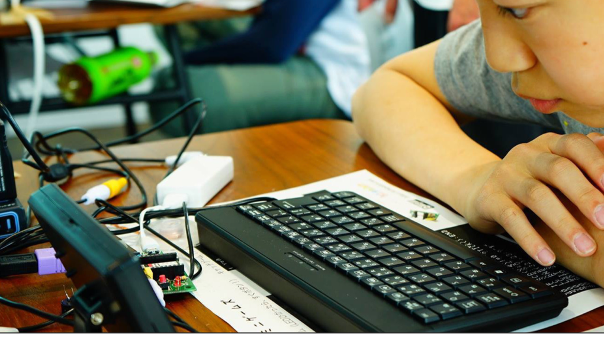

はじめてのプログラミング
with SPRESENSE x IchigoJam
このプレゼンテーションは CC BY のオープンデータです
出典記載のみで、編集・改変して自由に活用いただけます
https://ichigojam.net/

Slide 2

コンピューターと
なかよくなろう

Slide 3
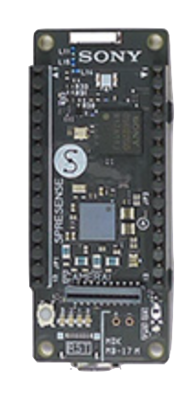

こどもパソコン IchigoJam
スプレッセンス
X

Slide 4
これがエコですごいコンピューター！
6つのことを平行できちゃう

Slide 5
コンピューターと
はなそう

Slide 6
・・・
（ミミ、ナイヨ）
ハロー

Slide 7
セットアップ！

Slide 8
キーボードをつないで、USBでんげんをつなごう

Slide 9
IchigoJam BASIC
OK
てんめつしているのは、カーソル

Slide 10
IchigoJam BASIC
OK
A
キーボードで「A」と、うってみよう

Slide 11
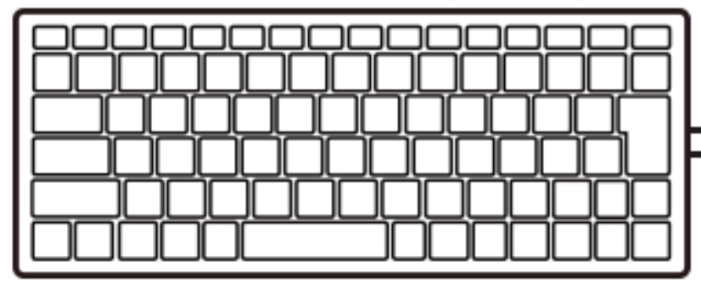
IchigoJam BASIC
OK
A
A
エンターキー

Slide 12
IchigoJam BASIC
OK
A
Syntax error
A
エンターキー

Slide 13
?
シラナイ
コトバダナー
A
Syntax error
（エー、エンター）
（シンタックス エラー）

Slide 14
この LED をつけてもらおう

Slide 15
LED1
1
E
D
L
L E D 1 エンター

Slide 16
!
*
シッテル！
OK
LED1
（オーケー）
（エルイーディー、ワン、エンター）

Slide 17
LED0
0
E
D
L
エンターキー

Slide 18
!
シッテル！
OK
LED0
（エルイーディー、ゼロ、エンター）

Slide 19
LED1
1
E
D
L
L E D 1 エンター

Slide 20
LED0
0
E
D
L
エンターキー

Slide 21
LED
E
D
L
エンターキー

Slide 22
LLL
1
うちすぎてみよう

Slide 23
L
Back
Space
1
そんなときはバックスペース
（カーソルひだりひとつけす）

Slide 24

ひからせて。けして
LED1:LED0
け
:
コロン
;
セミコロン

Slide 25
LED1:LED0
OK
（さいごに、エンター）
おや？

Slide 26
LED1:LED0
OK
1
カーソル「上」２回

Slide 27
LED1:LED0
OK
1
エンターでもういちど！

Slide 28
ここでもんだい！

Slide 29
これがエコですごいコンピューター！
6つのことを平行できちゃう

Slide 30
CPU
SPRESENSEのコンピューター
1秒間に何回計算できる？

Slide 31
CPU
１秒に9億回！
（1.56億回 x 6コア）

Slide 32

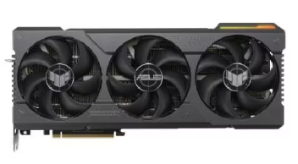

SPRESENSE | iPhone 14 Pro | NVIDIA 4090 | NVIDIA DGX GH200
9億回 | 17兆回 | 1300兆回 | 100京回
SPRESENSE 何台分？→ | 2万台分 | 144万台分 | 11億台分
6000円 | 15万円 | 30万円 | ?億円
(C)Apple
(C)NVIDIA
(C)NVIDIA
(C)SONY

Slide 33
まって = WAIT

Slide 34
まって
WAIT180
エンター、おしてから
OKとかえるまでなんびょう？

Slide 35
ひかって。３びょうまって。けして
LED1:WAIT180:LED0
け
け
:
コロン
;
セミコロン

Slide 36
うしろにつづけてかいて、エンター
2かいてんめつ！
LED1:WAIT180:LED0:WAIT10:LED1:WAIT10:LED0
2かい、ひかった？
*うたなくていいよ

Slide 37
10かいひからせるには？

Slide 38
LED1:WAIT10:LED0:WAIT10:LED1:WAIT10:LED0:WAIT10:LED1:WAIT10:LED0:WAIT10:LED1:WAIT10:LED0:WAIT10:LED1:WAIT10:LED0:WAIT10:LED1:WAIT10:LED0:WAIT10:LED1:WAIT10:LED0:WAIT10:LED1:WAIT10:LED0:WAIT10:LED1:WAIT10:LED0:WAIT10:LED1:WAIT10:LED0
10回ひかる！
*うたなくていいよ

Slide 39
プログラム

Slide 40
エンター
1 LED1:WAIT10
2 LED0:WAIT10
スペース
け
:
コロン
;
セミコロン

Slide 41
がめんをきれいに
F1
CLS
F1

Slide 42
リスト（プログラムみせて）
おぼえてるよ！
LIST
F4

Slide 43
ラン（はしれ！／うごかす）
F5
RUN
F5

Slide 44
1000回やって？

Slide 45
くりかえし
3 GOTO1
F5
1へいって

Slide 46
エルチカゲーム
とめてひかってたら、かち！

Slide 47
とまって！タブキー
[TAB]キー

Slide 48
ラン（はしれ！／うごかす）
F5
RUN
F5

Slide 49
リスト（プログラムみせて）
おぼえてるよ
LIST
F4

Slide 50
カーソルキーとバックスペースでかいぞう
かえたぎょうで「エンター」をおして「F5」
1 LED1:WAIT10
2 LED0:WAIT30
3 GOTO1
F5
カーソルキー
かんたんに？

Slide 51
音をならそう

Slide 52
SPR.PLAY0
る
ドット
SPRESENSE
専用コマンド

Slide 53
SPR.PLAY1
0から9まで
使えるよ

Slide 54
1 SPR.PLAY1
2 WAIT20
3 GOTO1
RUN
F5
なんどもならそう

Slide 55
リズムロボット
できた！
*

Slide 56
みのまわりのロボット
パナソニック洗濯機

Slide 57
ぜんぶ、だれかが
プログラミングしたもの

Slide 58
コンピューターは
どこにいる？

Slide 59
お家のコンピューター
さがしてみよう！

Slide 60
テレビゲームをつくろう
with IchigoJam
このプレゼンテーションはオープンデータです
http://ichigojam.net/

Slide 61
IchigoJamスペシャル
Alt（オルト）キーをおしながら「C」をおす
そ
+
C
c
Alt
C
Alt

Slide 62
キーのうえにあるもじは
シフトキーをおしながらおす
=
ほ
+
-
=
shift
ほ
Shift

Slide 63
がめんをきれいに
F1
CLS
F1

Slide 64
あたらしくプログラムつくる
NEW

Slide 65
ゲームづくり、はじめ！
10 CLS:X=15
け
Shift+ほ
なぜか10から

Slide 66
ラン（はしれ！／うごかす）
F5
RUN

Slide 67
はてなマークでがめんにひょうじ
なにがでるかな？
?X
Shift+め

Slide 68
リスト（プログラムみせて）
おもいだしてるよ
LIST
F4

Slide 69

コンピューターのきおく力
ばしょ
かず
0
1
2
3
4
5
6
7
8
9
10
11
12
13
14
4
32
9
4
16
2
0
0
0
0
0
0
0
0
0
0
あるかないかで、きおく
1つを1bitとよぶよ
1258万コきおくできるよ

Slide 70
コンマ
ね
ダブルクォート
Shift+2
20 LC X,5:?”c”
Alt+C
Shift+め
ハテナ
F5
しゅじんこう

Slide 71
かっこ
Shift+8
かっこ
Shift+9
ダブルクォート
Shift+2
30 LC RND(32),23:?”*”
ね
コンマ
Shift+め
ハテナ
Shift+け
アスタリスク
れんだする
F5
てきキャラ

Slide 72
40 WAIT0:GOTO20
F5
！？

Slide 73
とまって！タブキー
[TAB]キー

Slide 74
リスト（プログラムみせて）
はやすぎた？
LIST
F4

Slide 75
35 WAIT3
F5
スピードちょうせい

Slide 76
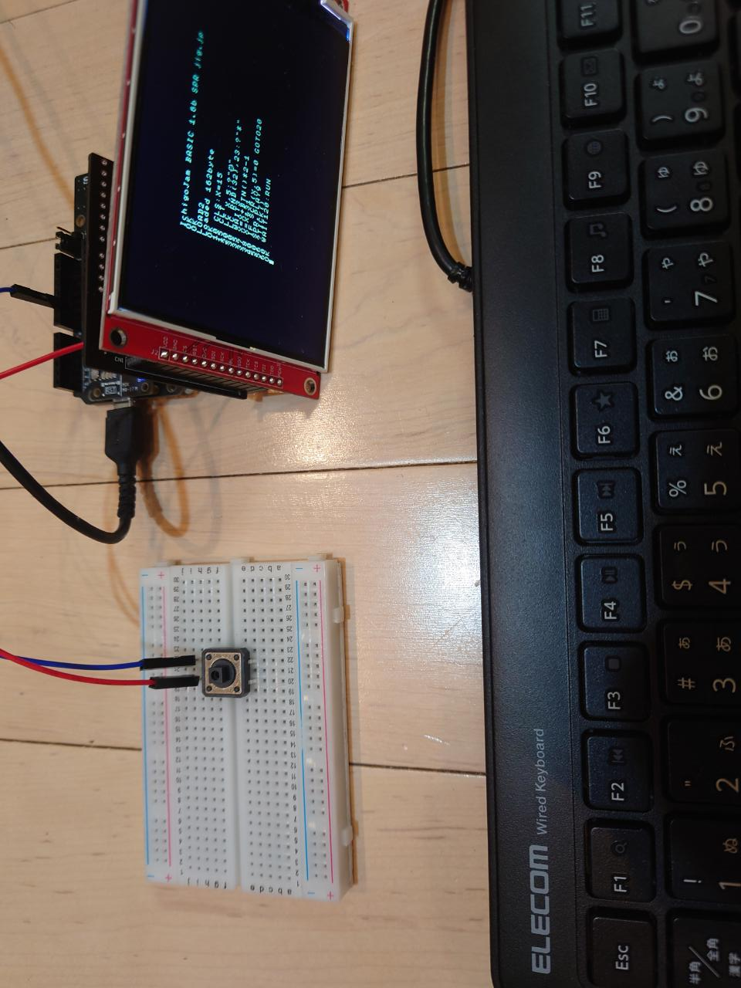
ボタンをつかおう！

Slide 77
とめる（TAB）
みる（F4）
うごかす（F5）
イコール
Shift+ほ
かっこ
Shift+8
かっこ
Shift+9
37 X=X+BTN()*2-1
Shift+れ
Shift+け
ボタンでそうさ

Slide 78
エンター、F5
イコール
Shift+ほ
38 X=X&31
Shift+6
アンド
はじっこワープ

Slide 79
とめる（TAB）
みる（F4）
うごかす（F5）
かっこ
Shift+8
かっこ
Shift+9
40 IF SCR(X,5)=0 GOTO20
ね
コンマ
イコール
Shift+ほ
あたりはんてい

Slide 80
エンター、F5
50 SPR.PLAY9
る
ドット
効果音をつけよう

Slide 81
ゲームできた！

Slide 82
ゲーム大会！

Slide 83
リスト（プログラムみせて）
はやすぎた？
LIST
F4

Slide 84
プログラムのつくりをかくにん
さいしょだけ（セットアップ）
10 CLS:X=15
20 LC X,5:?”c”
30 LC RND(32),23:?”*”
35 WAIT3
37 X=X+BTN()*2-1
38 X=X&31 40 IF SCR(X,5)=0 GOTO20
50 SPR.PLAY9
じぶんキャラのいちに、
なければくりかえし（ループ）
アプリのきほん！

Slide 85

つないでつくる、プログラム
タイトル
セットアップ
ループ
ゲームメイン
ゲームオーバー
セットアップ
セットアップ
ループ
ループ
エンディング
こんかいつくったのは
このぶぶん！
セットアップ
ループ

Slide 86
かいぞうしよう！

Slide 87
キャラをかえよう
Alt+E
10 CLS:X=15
20 LC X,5:?”c”
30 LC RND(32),23:?”ee”
35 WAIT3
37 X=X+BTN()*2-1
38 X=X&31 40 IF SCR(X,5)=0 GOTO20
50 SPR.PLAY9
1. カーソルを移動
2. 今のキャラをバックスペースで消す
3. 新しいキャラをかいて
4. エンター

Slide 88
エンター、F5
15 CLT
56 ?TICK()
スコアをつけよう

Slide 89
エンター、F5
60 WAIT60:RUN
自動で実行！

Slide 90
ほぞん（0〜9まで10コOK）
F3、0、エンター
SAVE0
F3

Slide 91
キーボードをぬこう

Slide 92
ボタンをおしながら、リセットボタンをおそう！

Slide 93
ゲームマシン
できた！
*

Slide 94
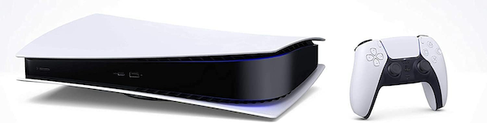

最新ゲーム機も仕組みは一緒！
https://www.amazon.co.jp/dp/B0BD5NZ6C6/
https://www.playstation.com/ja-jp/ps-vr2/ps-vr2-tech-specs/

Slide 95
社会もプログラミング

Slide 96


NHK
おはよう日本
（東海北陸地区）
2015.12.7
作動をメールで通知！
見回りいらず
イノシシIoT
by IchigoJam

Slide 97
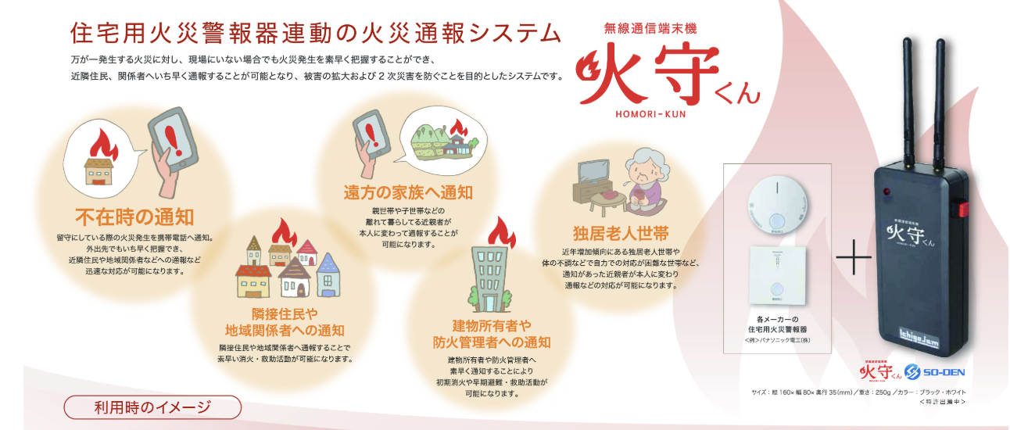

IoT x 火災報知器 by 創電
Hana道場生まれの
オープンイノベーション

Slide 98
まとめ

Slide 99
ロボットもゲームも
じぶんでつくれる！

Slide 100

http://ichigojam.net/IchigoJam.html
100コマンド！

Slide 101
きょうつかったコマンド
LED : WAIT LIST RUN GOTO SAVE CLS LC RND BTN IF SCR END = + - &
() SPR.PLAY
20コ / 100コ

Slide 102
IchigoJam はじめのいっぽ
LEDをてんめつさせよう
（くうはく＝スペースキー、まんなかのながいキー）
LEDをひからせよう
エンター
1 LED1:WAIT10
2 LED0:WAIT10
3 GOTO1
RUN
LED1
LED1、と、おして「enter」キー
LEDをけそう
LED0
ぎょうのおわりで、エンターキー
ひだりうえのESC（エスケープ）キーでストップ
RUNのかわりに、F5キーでもOK！
コンピューターに「まて = WAIT（ウェイト）」
WAIT180
プログラムをかいぞうしよう
LIST
リスト、F4キーでもOK！
WAIT180で3びょうまつ。WAIT60だと？
はやくてんめつさせるにはどこをかえるといい？
かえたら、かえたぎょうで、エンターキー
WAIT60
:
LEDを1びょうひからせる（ コロンでつなぐ）
つくったプログラムを、ほぞんしよう（0〜3の4つ）
LED1:WAIT60:LED0
SAVE0
セーブ、F3キー、0でもOK！
カーソルキーのうえキーを２かいおす
みぎキーを10かいおして、0のばしょまでうごかす
BackSpace（バックスペース）キーで6をけす 18とうち、さいごにエンターキー
スイッチをきっても、もとどおり
LOAD0
ロード、F2キー、0でもOK！
つぎのプログラムをはじめるまえに
LED1:WAIT180:LED0
NEW
ニュー
https://ichigojam.net/

Slide 103
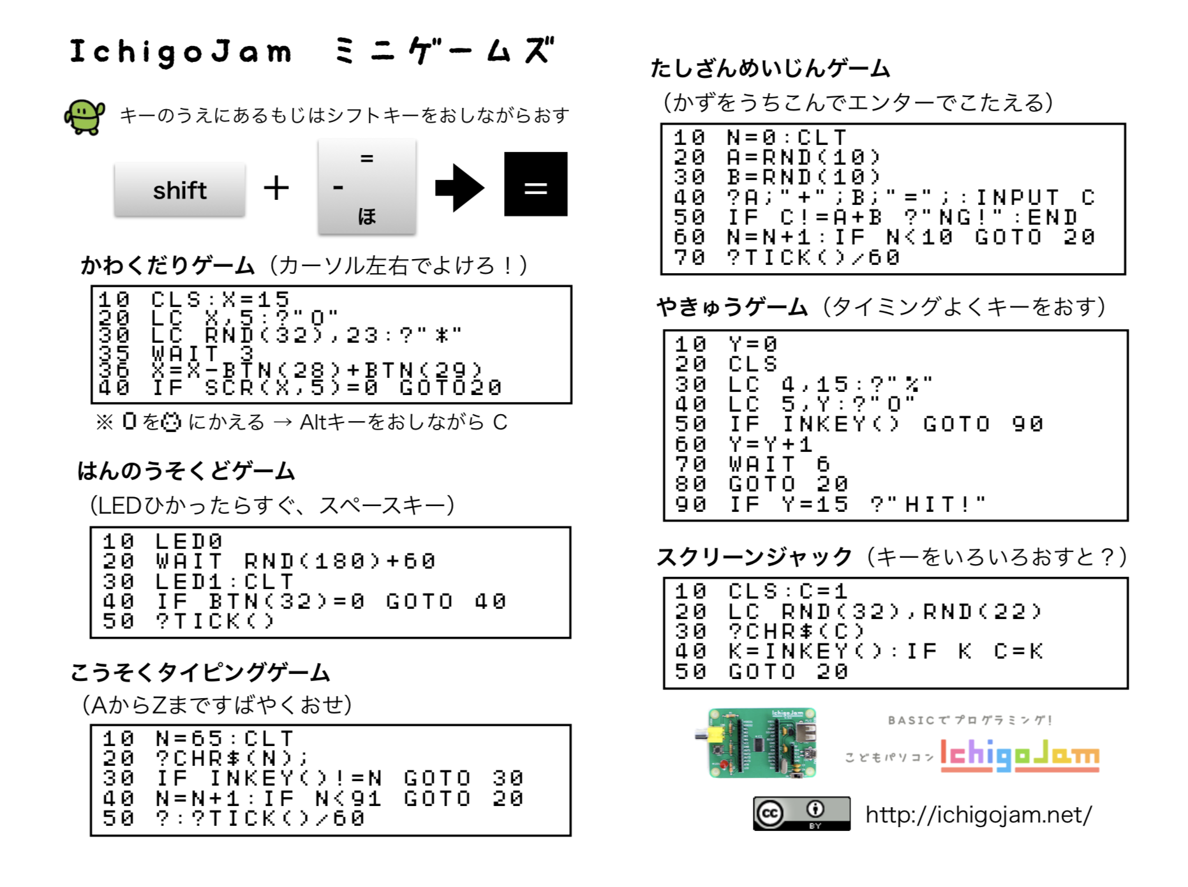

Slide 104
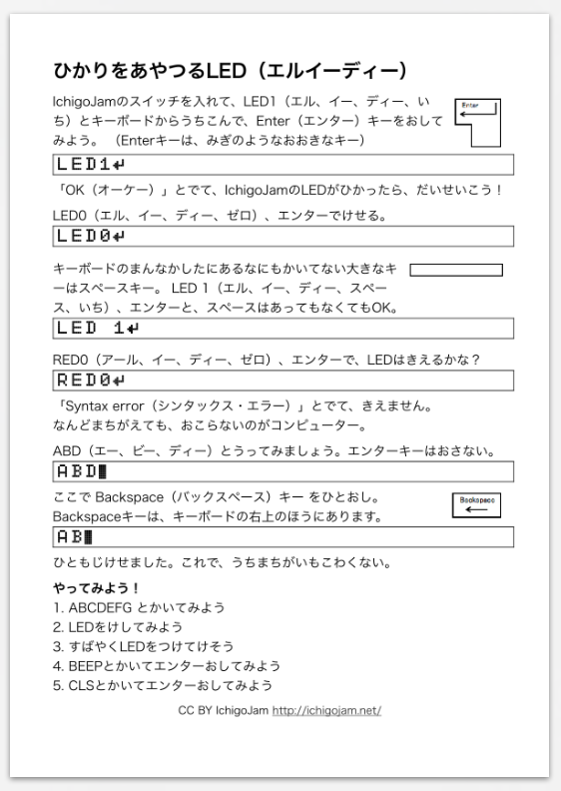
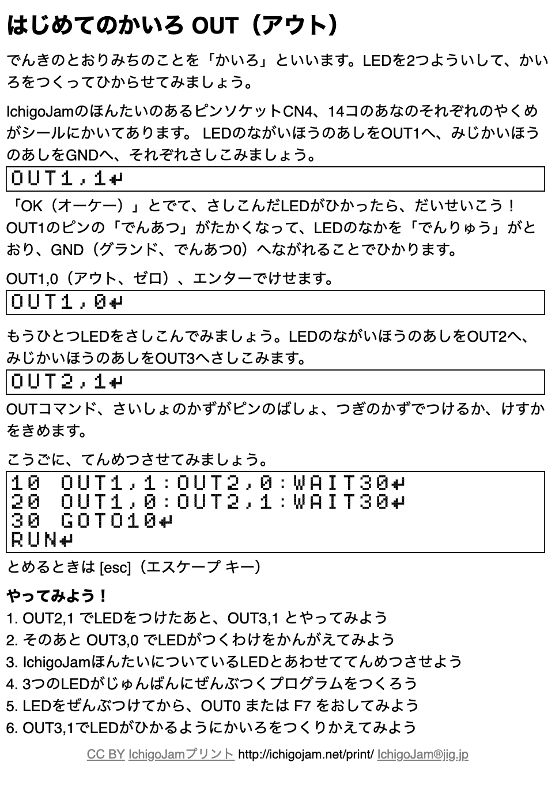
IchigoJamプリント
A5印刷対応ネット教材
https://ichigojam.net/print/
まなびかたを
まなぼう

Slide 105
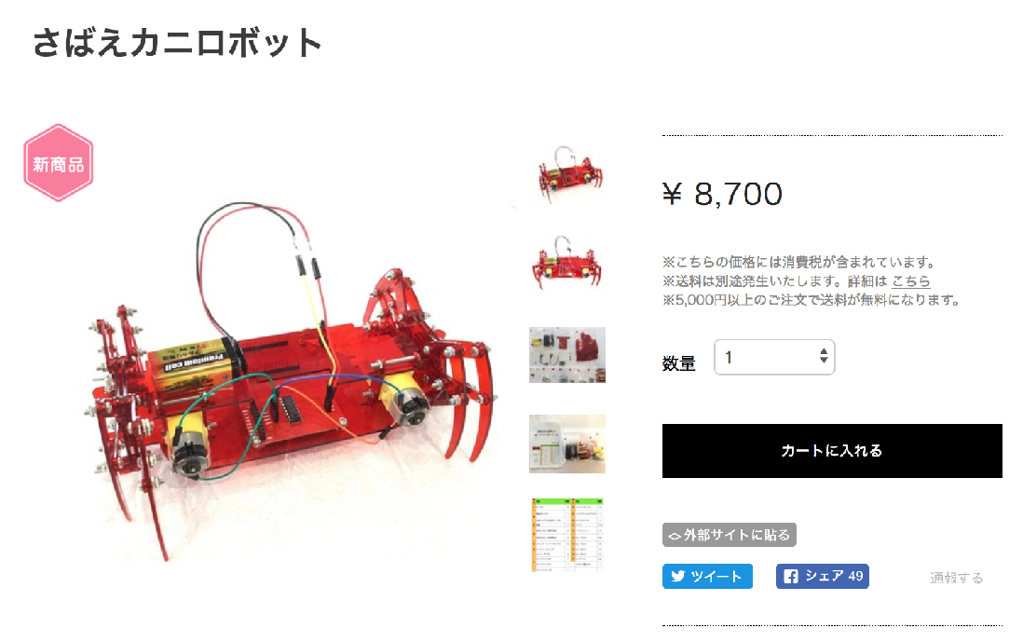

ほしいもの、つくろう！
メカ担当：MASAHARU（中2）
基板担当：MISAKI（高２）
子供達が開発して販売もしたカニ型ロボット！

Slide 106
自作カニロボットでたたかう
小学生、えちぜんガニロボコン

Slide 107
ベーマガ復活！（電子工作マガジン）by 電波新聞社
プログラムが掲載されると原稿料5,000円もらえる

Slide 108

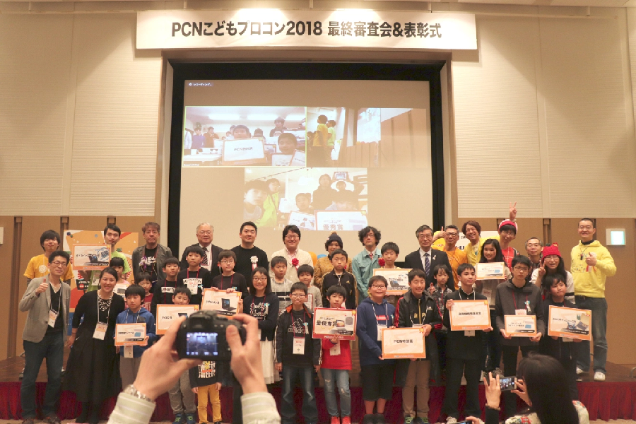

小中学生向けコンテスト
「PCNこどもプロコン」
ノートPC、3Dプリンターなど
豪華副賞がもらえる！
http://pcn.club/contest/
後援：総務省、文科省、経産省、IT総合室
高専機構、未来の学びコンソーシアム

Slide 109
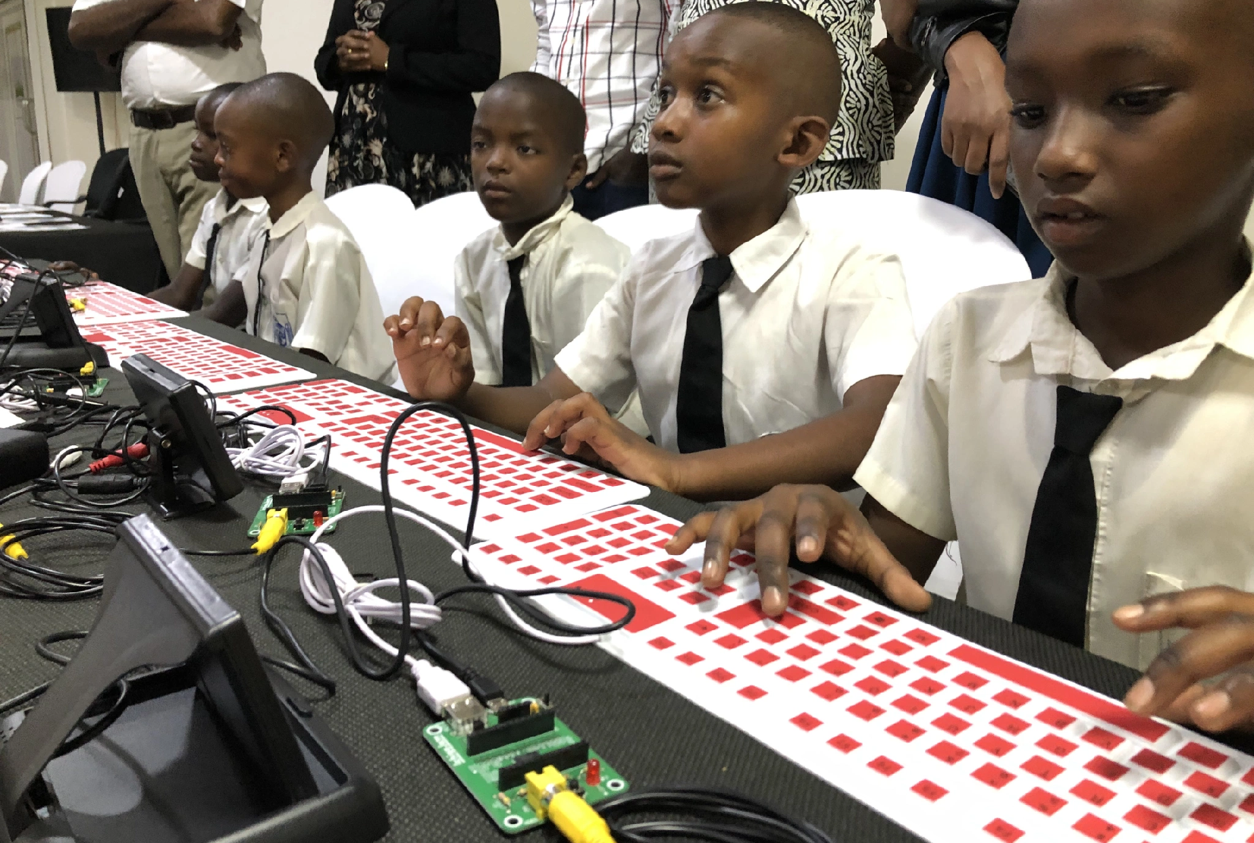
photo by PCN yrm https://yrm006.wordpress.com/
日本中世界中に仲間がいるよ！
プログラミングネットワーク、PCN

Slide 110
こどもパソコン IchigoJam
スプレッセンス
X

Slide 111

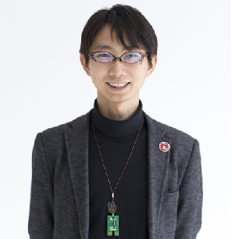

本資料はどなたでも自由に活用可能なオープンデータです
制作：株式会社 jig.jp 代表取締役社長 福野泰介
@taisukef / Facebook / fukuno@jig.jp
https://fukuno.jig.jp/

